Slide 1
Listen und Arithmetik
1
Ein Vortrag von Ferdinand Trendelenburg

Slide 2
Listen
2
Listen in Prolog und java

Slide 3
Listen
3
Liste = Referenz auf das erste Listen-Element
Listen-Element = [ Wert | Rest ]
Wert
Wert
Wert
Wert
Wert
Leere-Liste
[5, 4, 3, 2, 1, 0] == [5, [4, [3, [2, [1, [0, [ ] ] ] ] ] ] ]

Slide 4
Listen in Java
4
Liste = Referenz auf das erste Listen-Element
Objekt mit den globalen Variable:
Objekt Wert;
Listen-Element Rest;
ListenElement
Wert
ListenElement
Wert
ListenElement
Wert
ListenElement
Wert
ListenElement
Wert
ListenElement
Leere-Liste

Slide 5
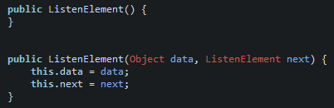
Leere-Liste in Java
5
Leere Liste / Leeres Listen-Element
Konstruktor():
1. nichts (leeres Listen-Element)
2. Objekt und Listen-Element

Slide 6
Listen in Prolog
6
Listen-Element = Tupel(Wert, Listen-Element)
Wert
Wert
Wert
Wert
Wert
Leere-Liste

Slide 7
Leere-Liste in Prolog
7
Leere Liste / Leeres Listen-Element
Leeres Tupel = []

Slide 8
Arithmetik mit S-Zahlen
8
Listen in Prolog und java

Slide 9
Arithmetik mit S-Zahlen
9
0 = 0
1 = S(0)
2 = S(S(0))
S(
S(
S(
S(
S(
0
)
)
)
)
)

Slide 10

S-Zahlen in Java
10
globale Variablen:
S: next
Konstruktor():
1. nichts (0)
setNext() ->
Nächstes Element erstellen
S(
S(
S(
S(
S(
0
)
)
)
)
)

Slide 11

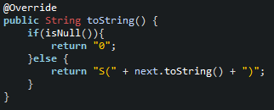
0 in Java
11
0 != Integer sondern
0 == S() mit Konstruktor ohne Parameter
next = null
isNull():
Optisch:

Slide 12

S-Zahlen in Prolog
12
0 == 0 (Nummer)
compound
S(S(S(0)))
S(S(0))
S(0)
0
S(
S(
S(
S(
S(
0
)
)
)
)
)

